Slide 1





北师大版（新教材）物理9年级全一册精做课件
第十一章 电路、电流和电压
11.5.1电压 电压表
授课教师： Home .
班 级： 九年级（---）班 .
时 间： .

Slide 2
01
认识电压，知道电压的作用及电源是提供电压的装置。
02
知道电压的单位及其换算关系，了解一些常见的电压值。
03
认识电压表；会正确使用电压表测量电压。

Slide 3
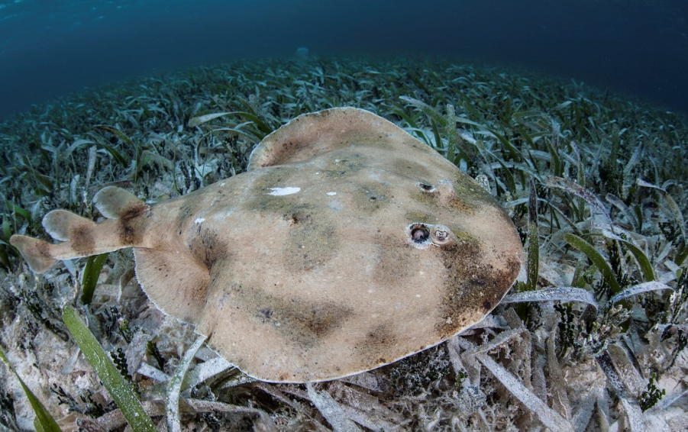
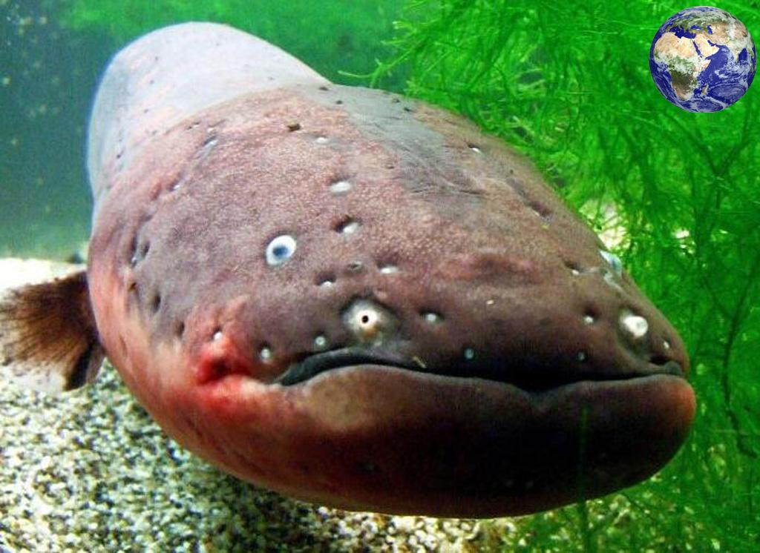
观察与思考
自然界的现象千奇百怪，无所不有，很多动物也有发电的本领，像电鳐和电鳗，简直可以说是“水中的发电机”。电鳐和电鳗是怎样捕食的？它有什么秘密武器？

Slide 4
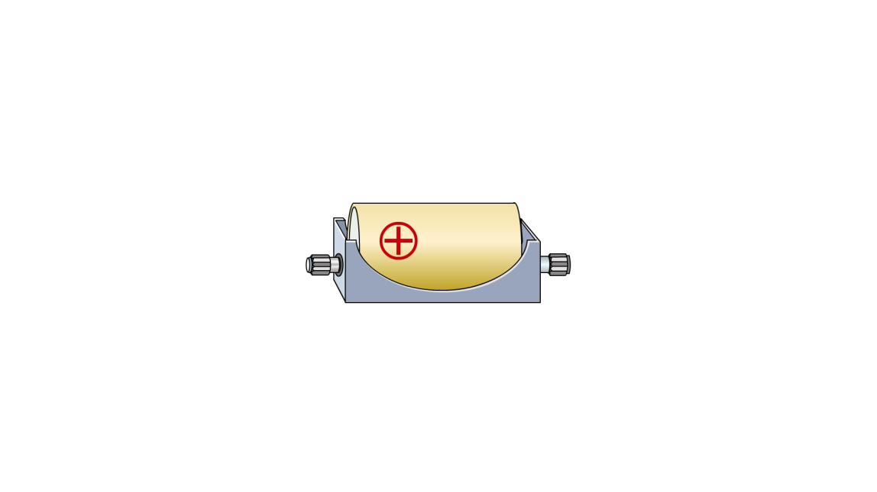
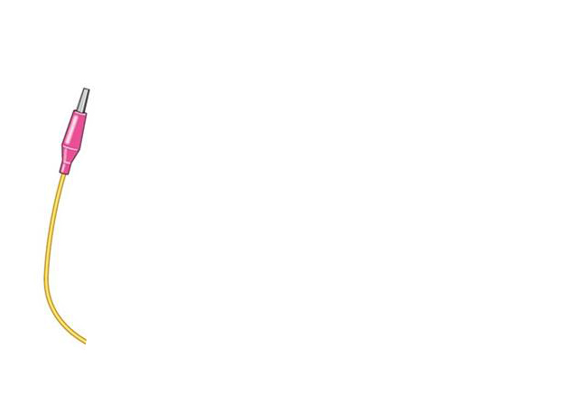
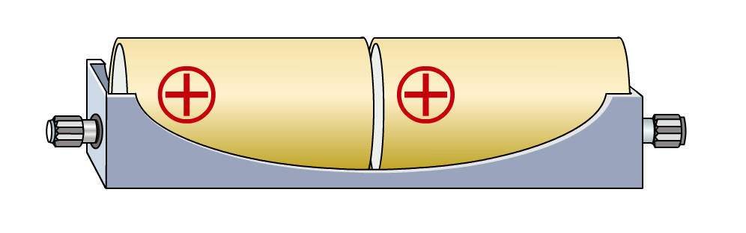
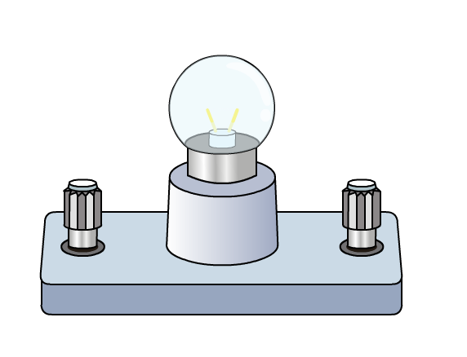
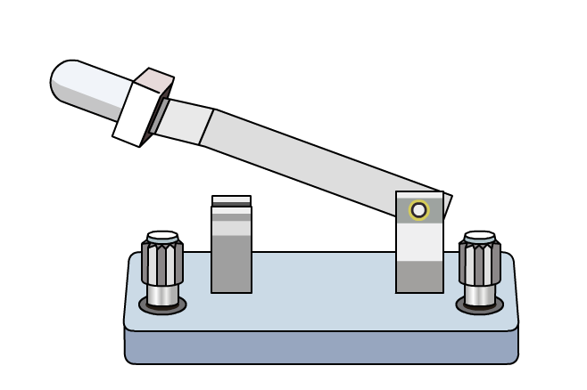
实验观察
电路中先后接入一节和两节干电池，观察小灯泡的亮度。
两次实验小灯泡的亮度相同吗？你认为是什么原因引起的？

Slide 5
水压类比电压
点击按钮播放动画

Slide 6
小结
1．电压（U）
电源是提供电压的装置。
电压是使电荷定向移动形成电流的原因。
2．电压的单位：
国际单位：伏特（volt） ，简称伏，用符号V 表示。
常用单位：千伏（kV）、毫伏（mV）、微伏（μV）。
换算： 1 kV = 10³ V 1 V =10³ mV 1 mV =10³ μV

Slide 7
常见的电压
一些常见的电压值
单位：V
一单元太阳能电池 | 0.5 | 一块铅蓄电池 | 2.0
一节镍氢电池 | 1.2 | 一节锂离子电池 | 3.6~3.7
一粒纽扣电池 | 1.25~3 | 家庭电路 | 220
一节干电池 | 1.5 | 工厂动力用电 | 380
人体安全电压：不超过36V

Slide 8

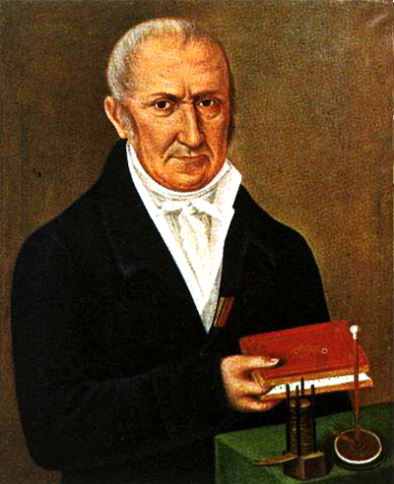
伏特是意大利物理学家。善于思考、喜欢探求、勇于实践的他在青少年时期就开始了电学实验，他读了很多电学的书，他的实验超出了当时已知的一切电学知识。1800年3月20日他宣布发明了伏打电堆，这一神奇发明，对电学的研究具有划时代的意义。伏特被称为“电源之父”。后人为纪念这位著名的物理学家，把电压的单位规定为伏特。
亚历山德罗·伏特
Alessandro Volta
(1745—1827)

Slide 9

练一练
电路中有电压，但是不构成通路，就不会有电流。
下列说法正确的是（ ）
A．电路中只要有电压，就会有电流
B．电压一定会使物体中的电子不断移动
C．电路中有电流，电路两端一定有电压
D．电流使导体中不断形成电压
C
电路中有电压，但是不构成通路，就不会使电子不断移动。
电压是形成电流的原因，而电流不是形成电压的原因。

Slide 10
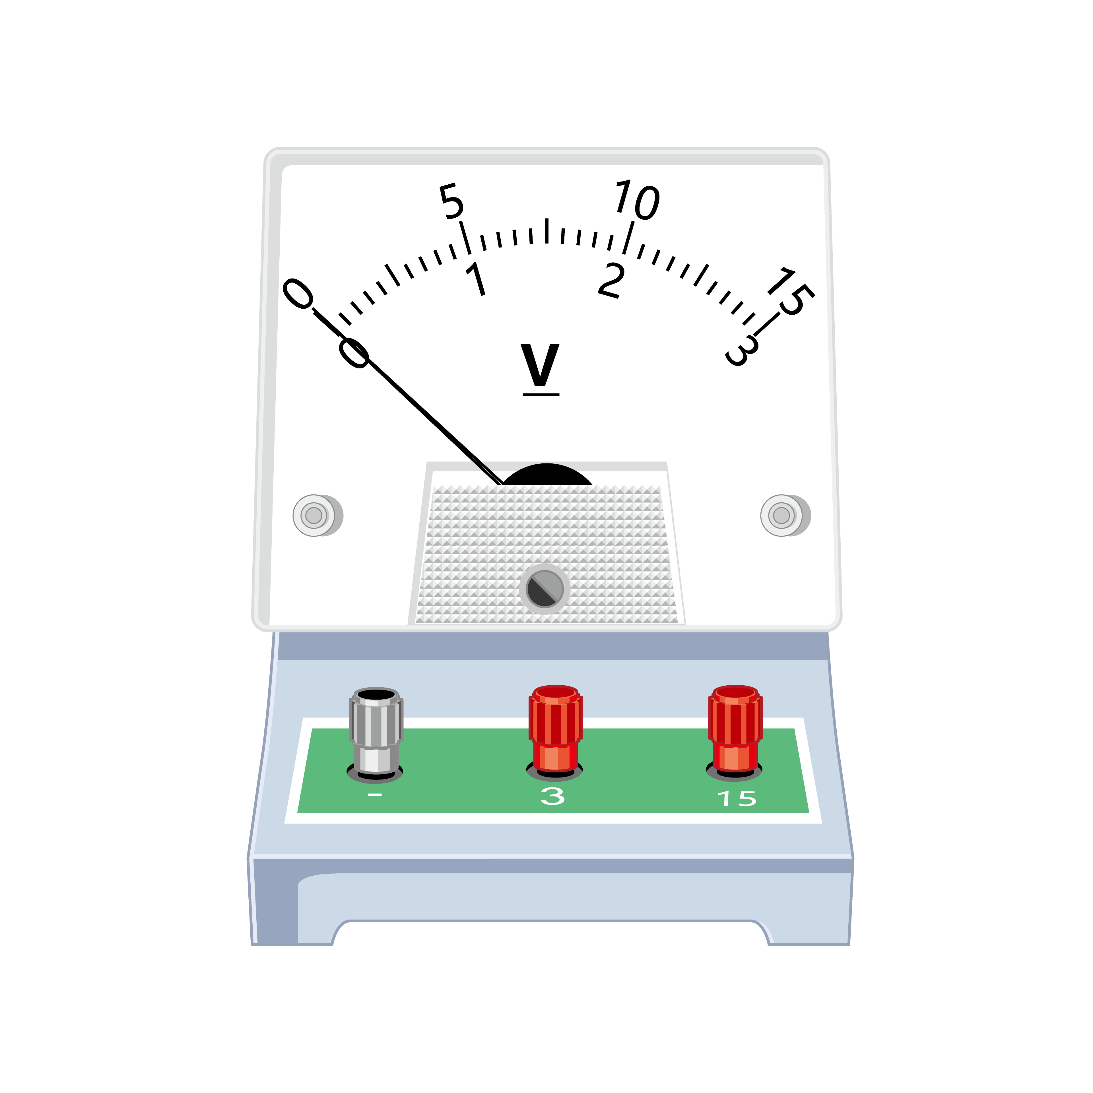
认识电压表
V
测量电路中两点间电压大小的仪表叫作电压表。符号是 。
表示是电压表，数值单位是伏
刻度盘
调零螺母
指针
负接线柱
正接线柱
量程为0～3 V
量程为0～15 V

Slide 11
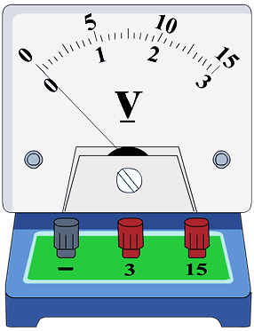
V
电压表的连接
+
-
1．电压表必须和被测的用电器并联。
2．电流必须从正接线柱流入，从负接线柱流出。
3．必须正确选择量程，可先用大量程进行“试触”。
4．电压表可以直接连到电源的两极，测量电源电压！

Slide 12
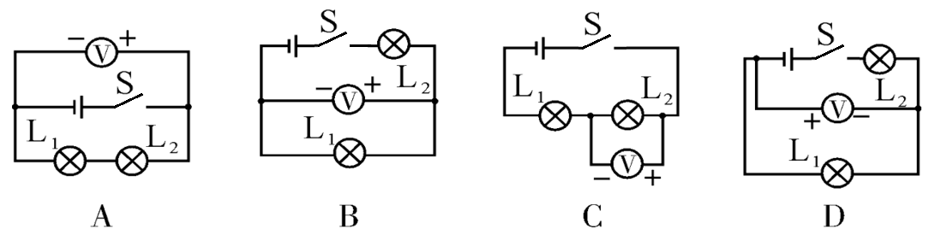
练一练
B
如图所示的电路能用电压表测出灯泡 L₁ 两端电压的是（ ）
与电源并联，电压表测的是电源两端的电压
与 L₁ 并联，正负接线柱的接法也正确
与 L₂并联，测的是 L₂两端的电压
正负极接反，不能测出L₁两端的电压

Slide 13
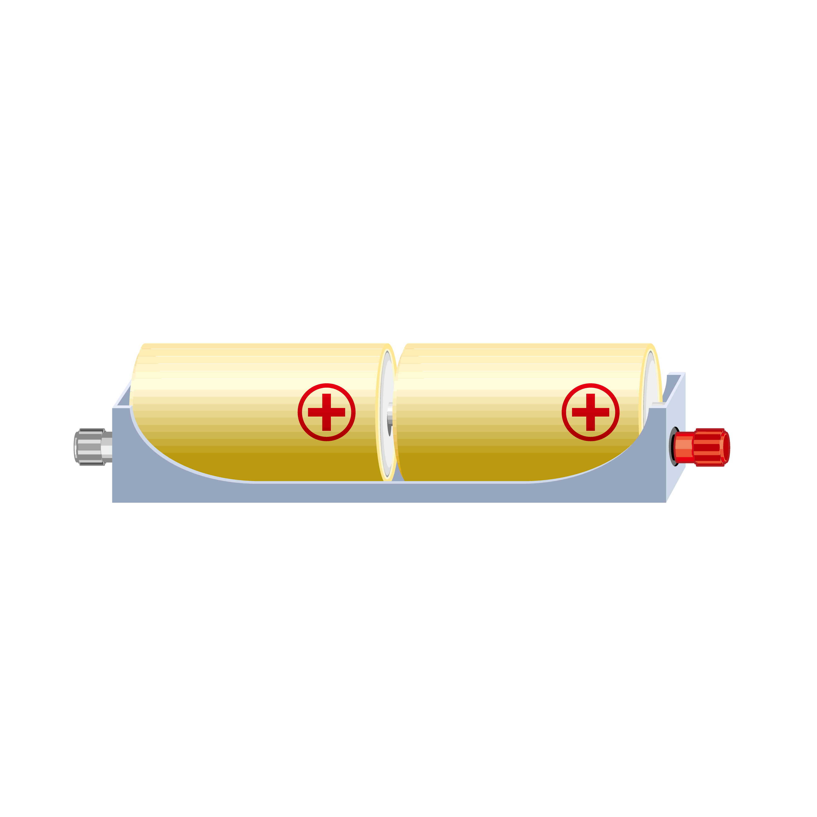
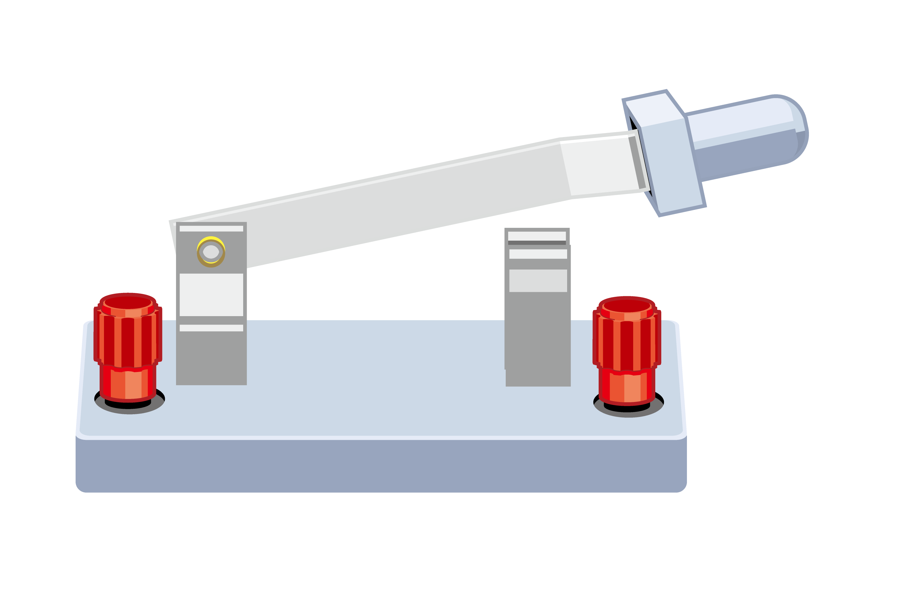
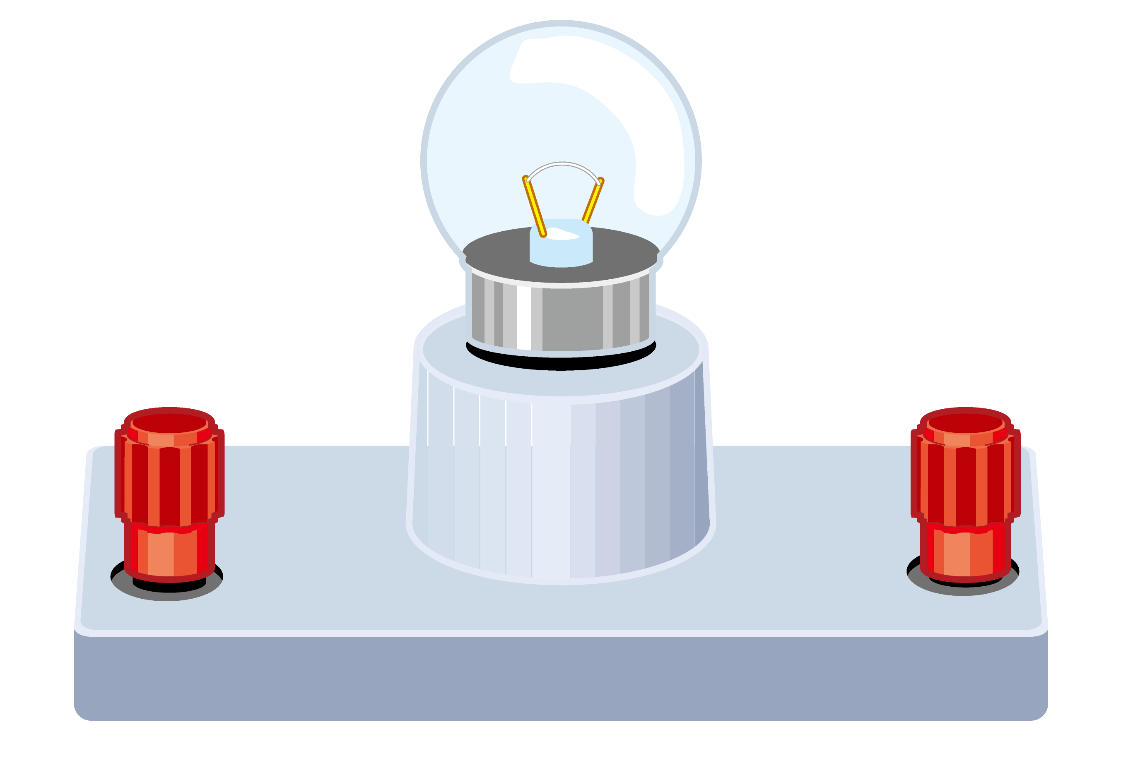
判断下列电压表分别测的是谁两端的电压？
L₁
L₁
L₂
L₂
测L₁两端电压
测L₁或L₂或电源电压

Slide 14
电压表的读数
第一步：看量程；
第二步：看最小分度值；
第三步：读数。
量程
分度值
0~3 V
0.1 V
0~15V
0.5 V

Slide 15
电压表与电流表(不同点)
 | 电流表 | 电压表
1 | 串联在电路中 | 并联在电路两端
２ | 量程 0～0.6A 0～3A | 量程 0～3V 0～15V
３ | 不能与电源直接相连 | 可以与电源直接相连

Slide 16
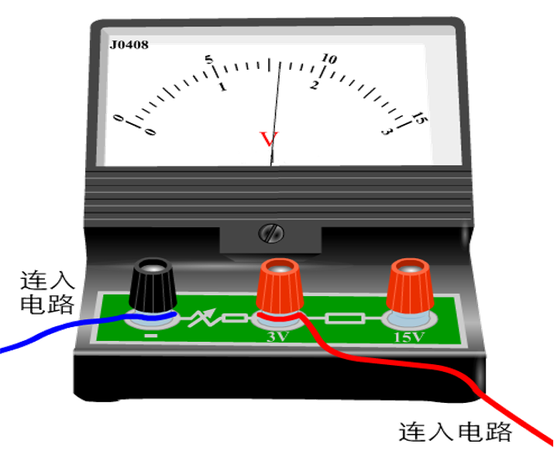
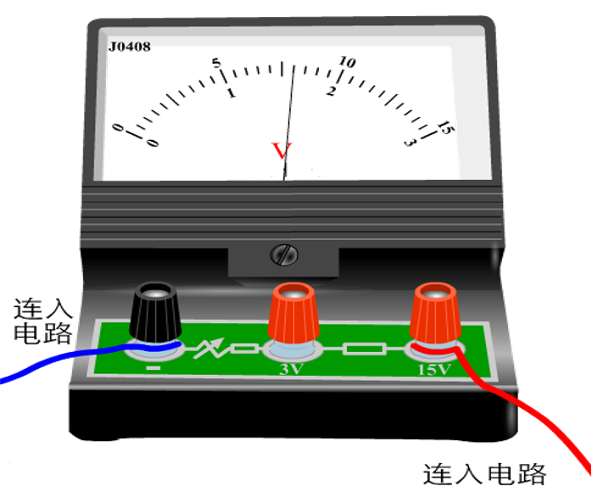
练一练
两个表的读数各是多少？对比测量结果的倍数关系是否与量程的倍数关系相同？
量程0~3 V 1.6 V
量程0~15 V 8 V

Slide 17
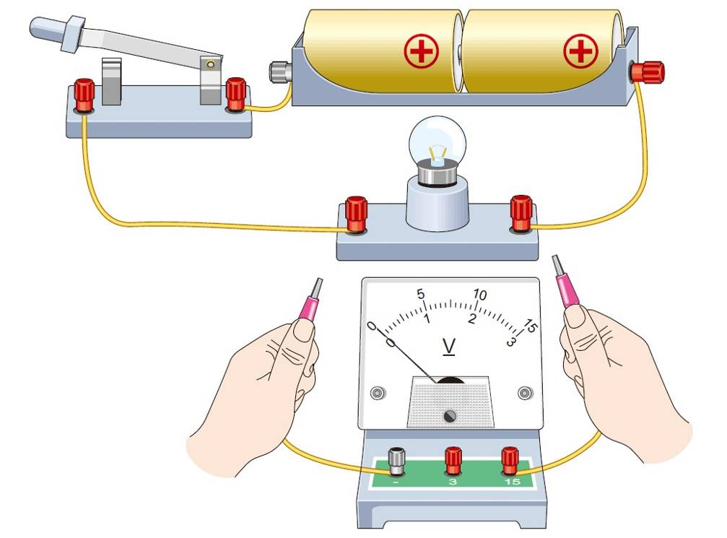
练习使用电压表测量电压
将电压表接在小灯泡两端，接通电路，读取的数据是 ________ V ；
将电压表接在电源两端，接通电路，读取的数据是 _________ V。
在只有一个用电器的电路中，用电器两端的电压与电源电压相等。

Slide 18
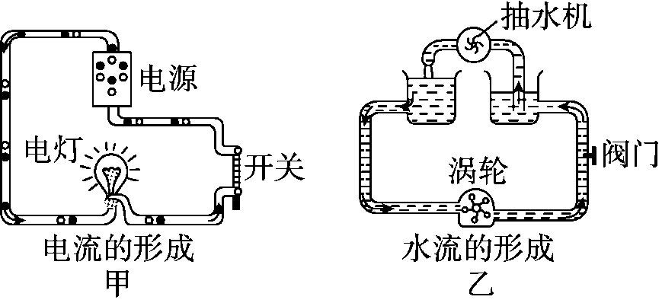
知识点1
电压
1.[科学思维]恰当运用“类比法”可深刻理解物理现象。如图所示，我们可以将电路中的______类比为水路中的水流，电路中的______类比为水路中的水压，而抽水机在“水路”中的作用相当于
电路中的________。
电流
电压
电源
1
2
3
4
5
6
7
8
9
10
11
12
13

Slide 19
1.5
1 500
2．一节干电池的电压为______V，合_________mV，家庭生活用电的电压为________V，雷电的电压可达10³________(填单位)。
220
kV
1
2
3
4
5
6
7
8
9
10
11
12
13

Slide 20
C
3．下列关于电压的说法中错误的是( )
A．电源是提供电压的装置
B．电路中有电流就一定有电压
C．电路中有电压就一定会形成电流
D．电压使电荷定向移动形成电流
1
2
3
4
5
6
7
8
9
10
11
12
13

Slide 21
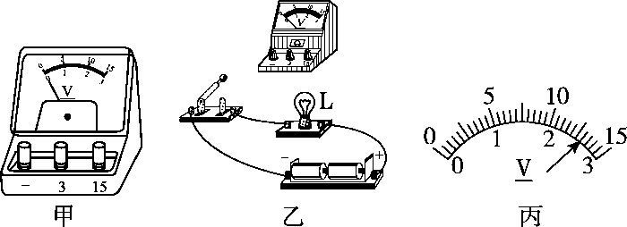
知识点2
电压表及其使用
4. [原创题]如图甲所示的为实验室用来测量电压大小的电压表，请回答下列问题。
(1)结构：这种电压表通常有____个接线柱，有两个量程，分别是________V和________V，对应的分度值分别是______V和______V。
(2)使用：测量时，电压表要与被测用电器______联，使标有“－”号的接线柱靠近电源的____极，另一个接线柱靠近电源的______极。在不能估计被测电压大小的情况下，应先
选用大量程，采用________法判断。
3
0～3
0～15
0.1
0.5
并
负
正
试触
1
2
3
4
5
6
7
8
9
10
11
12
13

Slide 22
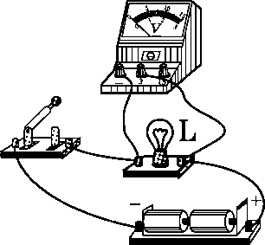

(3)连入电路：小点用电压表测量小灯泡两端的电压，如图乙所示，用笔画线将电压表连入电路中。
(4)测量电压：图乙中电压表正确连接后，电压表示数如图丙所示，小灯泡L两端的电压为________V，电源电压为______V。
如图所示。
2.6
2.6
1
2
3
4
5
6
7
8
9
10
11
12
13

Slide 23
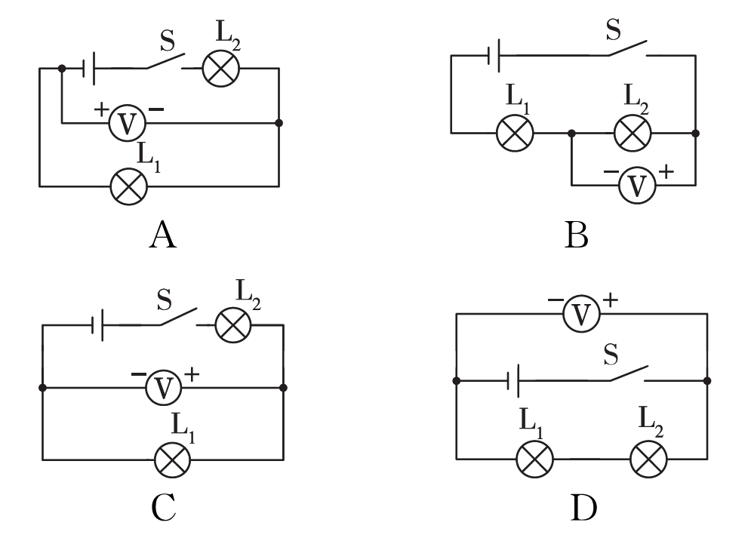
知识点3
电压的测量
5．在如图所示的电路图中，能用电压表正确测出灯L₁两端电压的是( )
C
1
2
3
4
5
6
7
8
9
10
11
12
13

Slide 24
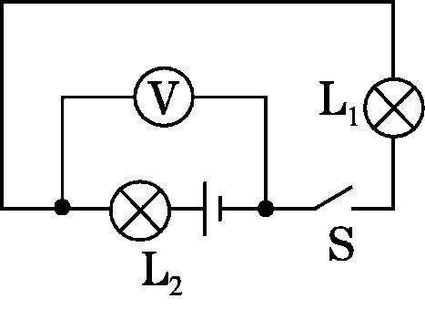
6．在如图所示的电路中，当开关S闭合时，电压表测的是________两端的电压。
L₁
1
2
3
4
5
6
7
8
9
10
11
12
13

Slide 25
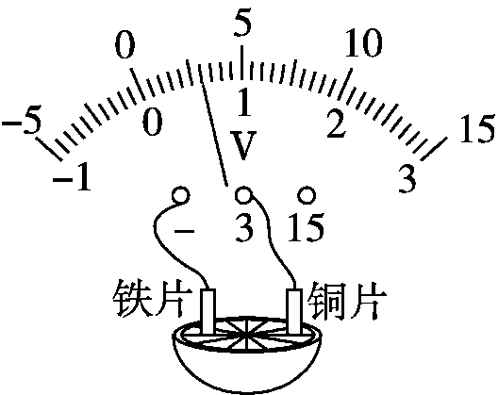
7.[跨学科·化学 2024·淮安中考改编]如图所示，取一个橙子，把铜片、铁片插入其中，制成一个水果电池。下列说法正确的是( )
A．该水果电池的电压为3 V
B．该水果电池的正极是铁片
C．橙子在此装置中能提供电能
D．将多个橙子并联，可以得到更高的电压
C
1
2
3
4
5
6
7
8
9
10
11
12
13

Slide 26
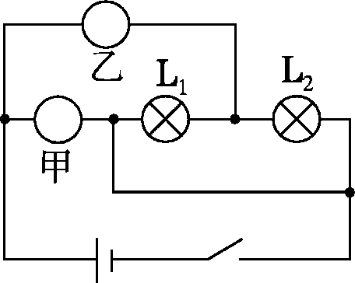
8．[2025·西安模拟改编]如图所示，闭合开关，要使两灯泡都能发光，下列说法中正确的是( )
A．甲是电流表，乙是电压表
B．甲是电压表，乙是电流表
C．甲、乙都是电流表
D．甲、乙都是电压表
B
1
2
3
4
5
6
7
8
9
10
11
12
13

Slide 27
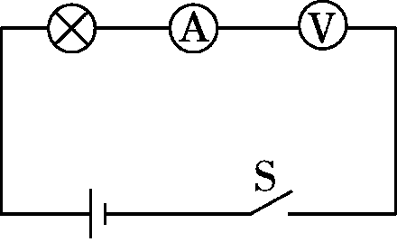
9．[2025·咸阳模拟改编]物理老师说过：电流表在电路中相当于导线，电压表在电路中相当于开路。爱动脑筋的小强将完好的电流表、电压表、小灯泡连接成如图所示的电路，电源由两节新干电池组成，当开关闭合后，会出现( )
A．电压表示数接近3 V
B．电流表指针明显偏转
C．小灯泡发光
D．电池被烧坏
A
思路点睛：判断电流表是
否有示数时，可以将电压表
等效为断路。判断电压表是否有示数时，可以将电流表等效为导线。
1
2
3
4
5
6
7
8
9
10
11
12
13

Slide 28
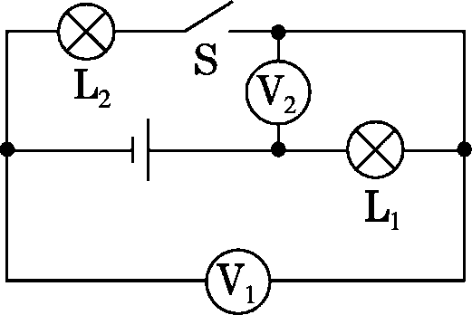
10．在如图所示的电路中，闭合开关，电路的连接方式是________，电压表V₁测量________两端的电压，电压表V₂测量________两端的电压。
串联
L₂
L₁
1
2
3
4
5
6
7
8
9
10
11
12
13

Slide 29
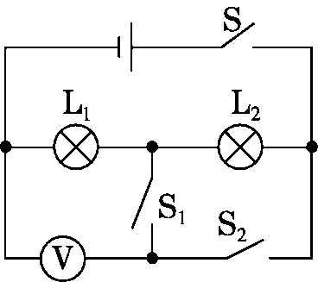
[变式]如图所示，电源电压不变，闭合开关S，L₁、L₂均发光。当开关S₁闭合、S₂断开时，电压表测______两端的电压；当开关S₁断开、S₂闭合时，电压表测________________两端的电压，若再闭合S₁，电压表示数________(填“变大”“不变”或“变小”)。
L₁
电源(或L₁和L₂)
不变
1
2
3
4
5
6
7
8
9
10
11
12
13

Slide 30
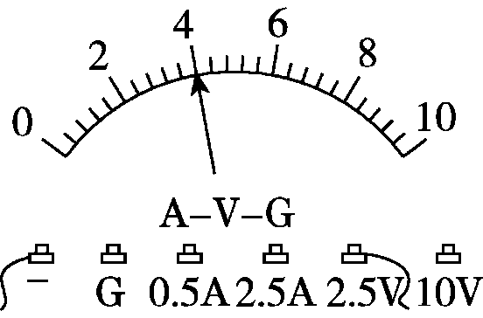
11. [新考法]如图所示的为多用途“演示教学电表”的简化表盘及接线情况，此时所测的物理量是______，量程是__________，示数为______。
电压
0～2.5 V
1 V
1
2
3
4
5
6
7
8
9
10
11
12
13

Slide 31
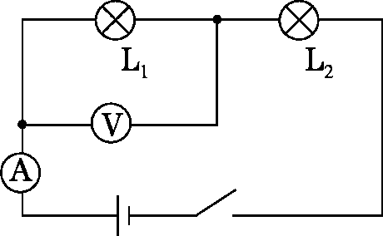
12．[2025·厦门模拟改编]如图所示，电源电压为3 V，闭合开关后，灯L₁不发光，L₂发光，若电路
只有一处故障，可能是____________。
[变式1)若灯泡L₁、L₂均不发光，
电压表示数为3 V，则电路故障可能是__________。
[变式2)若灯泡L₁、L₂均不发光，电压表无示数，则电路故障可能是____________。
L₁短路
L₁断路
L₂断路
1
2
3
4
5
6
7
8
9
10
11
12
13

Slide 32
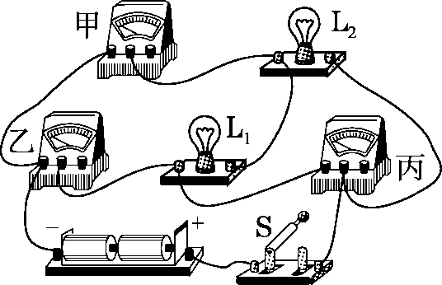
13. [高阶思维]如图所示的实物电路由电源、开关S、两个小灯泡L₁、L₂和甲、乙、丙三个电表(电流表或电压表)等组成。闭合开关S后，两个小灯泡L₁、L₂均能发光。请问甲、乙、丙是电压表还是电流表？若乙是电压表，则甲是________表、丙是______表；
若乙是电流表，则甲是______表、
丙是______表。
电流
电流
电压
电压
1
2
3
4
5
6
7
8
9
10
11
12
13

Slide 33
电源是提供电压的装置
电压是形成电流的原因
电压
电压表
电压
单位：伏特(V)
常见的电压值
电压表
电压表
电压表的使用方法

